Slide 1


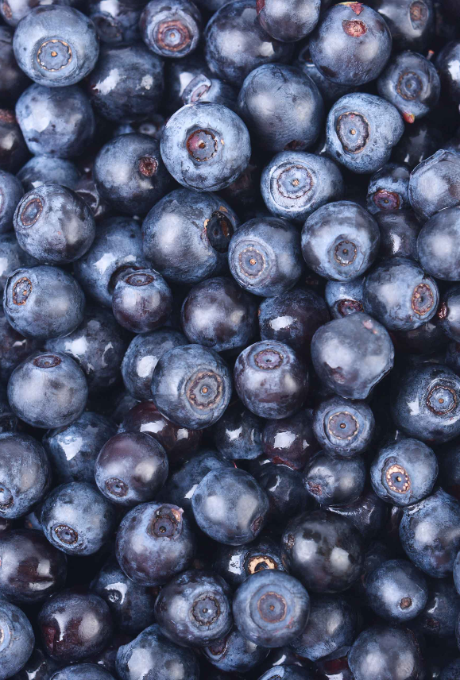

MUSTIKKA
*Mustikassa on E-vitamiineja
Ja jonkin verran C-vitamiineja.
On hyvä ravintokuidun lähde.
Kuivattuja mustikoita on kautta aikojen käytetty lääkkeenä vatsavaivoihin.
*superruuaksi mustikat tekevät sen sisältämät polyfenolit.
*Monikäyttöinen mustikka sopii leivonnaisiin, kiisseleihin, puuroihin ja jälkiruokiin.

